Slide 1
ID CUSTOM HARDWARE
Wij staan voor de revolutionering van de computer industrie
Team 6
Berkay Yilmaz, Jordy Boer, Fabian Nievaart, Lion Siek, Sven Luyben

Slide 2
Inhoudsopgave
1. Het concept?
2. Business model canvas?
3. Doelgroep?
4. Hoe verdienen we hier geld mee?

Slide 3
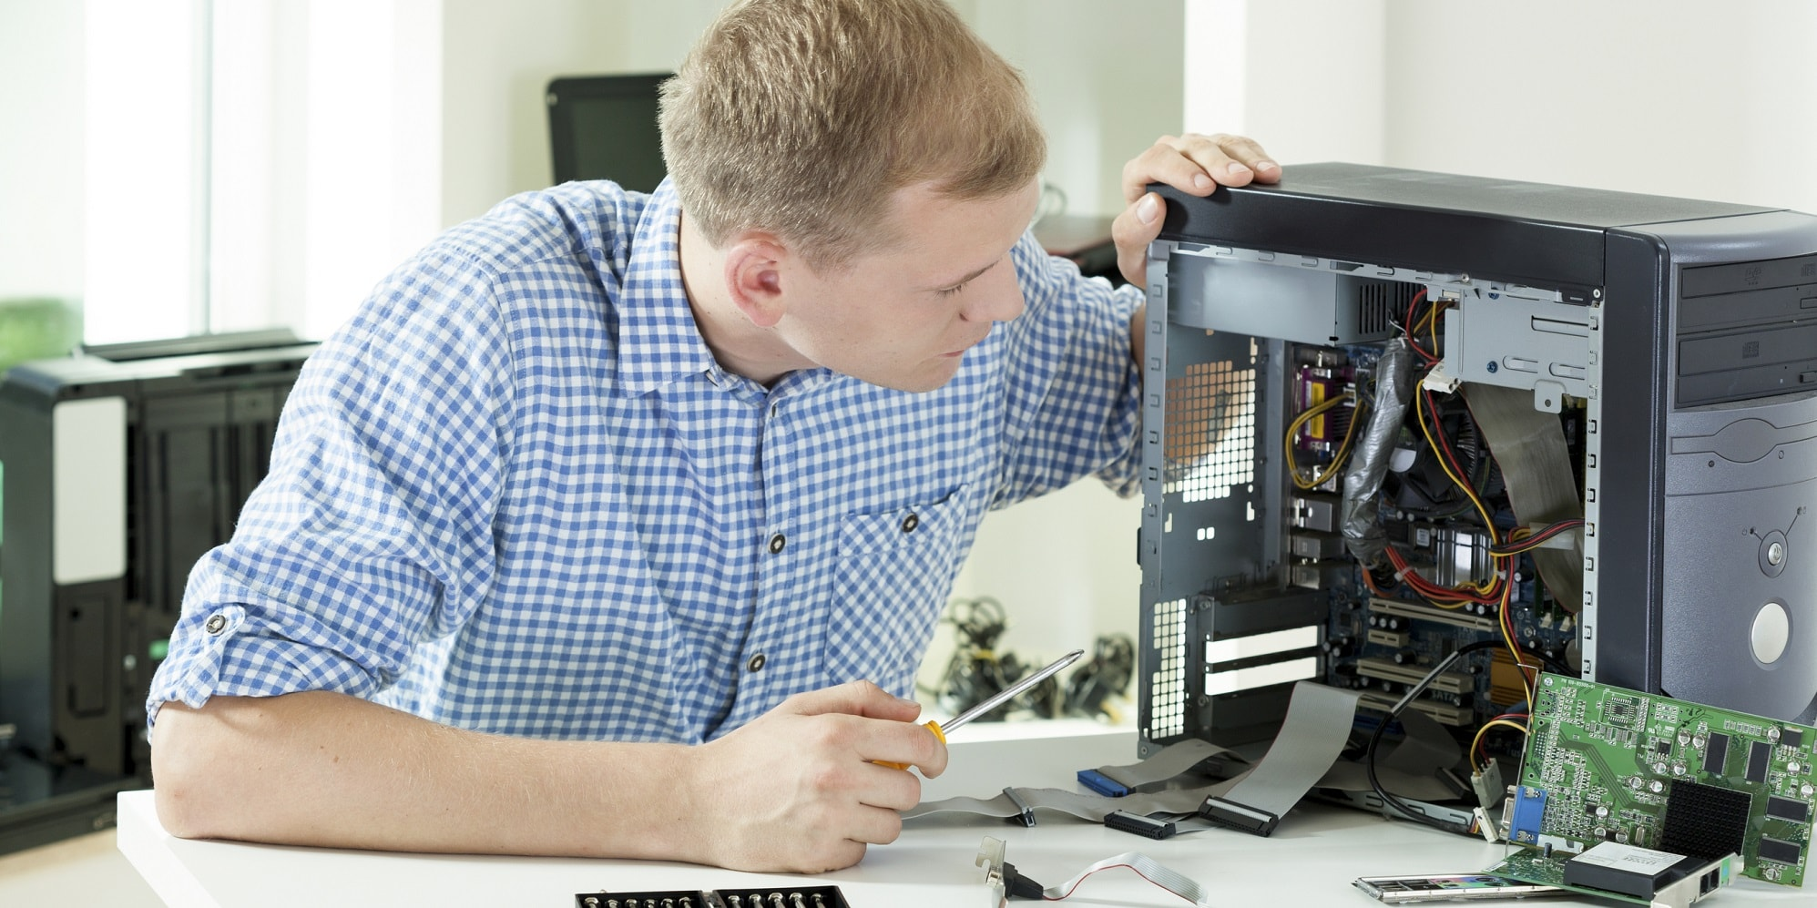
Het COncept
Webshop
Mining pc’s
Htpc’s
Pc configurator

Slide 4
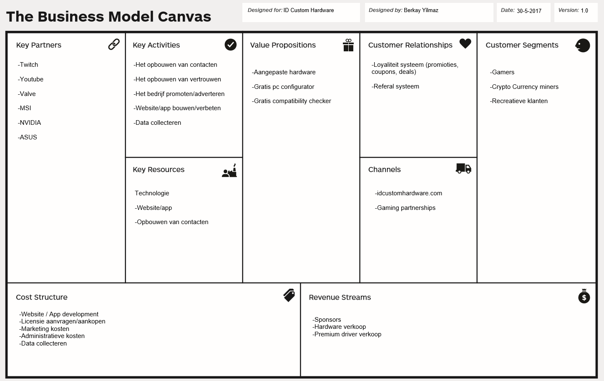
Business model canvas

Slide 5
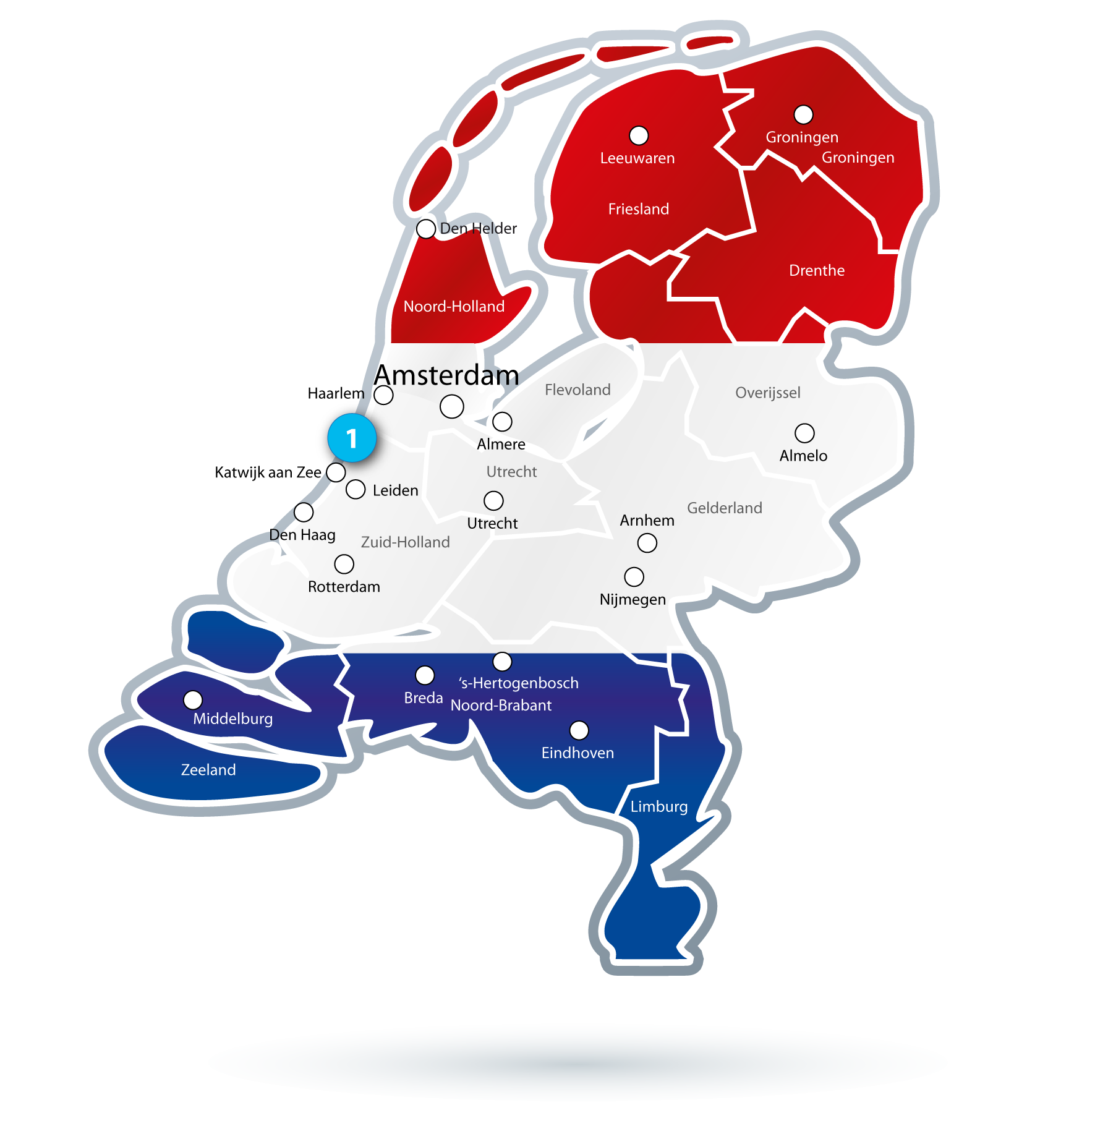

Doelgroep

Slide 6
Hoe verdienen we hier geld mee?
Goedkoop inkopen
Voorraad
Duidelijke afspraken met leveranciers
Duidelijke afspraken met bezorgdienst
Goede marketing
Meerdere betaal manieren

Slide 7
EINDE, Zijn er nog vragen?

